Slide 1

진지한팀
언어 장애인을 위한 음성 변환기
컴퓨터공학과 2012154016 김진태
컴퓨터공학과 2013150025 이기성
컴퓨터공학과 2015154041 한연서
컴퓨터공학과 2015152045 김지은

Slide 2
목차
졸업 연구 개요
시스템 수행 시나리오
기능 수행 흐름도
시스템 구성도
개발 환경
개발 현황
업무 분담
종합 설계 수행 일정
필요 기술 및 참고 문헌

Slide 3
1. 졸업 연구 개요
지난 발표에서의 지적 사항
더 많은 단어 인식 필요
지적사항에 대한 답변
1. 단어 인식에 제한 없음

Slide 4

1. 졸업 연구 개요
시중에 나온 음성인식 스피커들은 또박또박 정확한 발음을 해야함
하지만 지체, 청각장애인과 같이 발음이 부정확한 사람(언어장애인)들은
음성인식을 이용한 사물 인터넷 기술의 수혜를 받지 못하고 있음
이러한 문제를 음성인식 스피커와 언어 장애인 사이의 변환기를 만들어 해결해 주고자 한다.

Slide 5
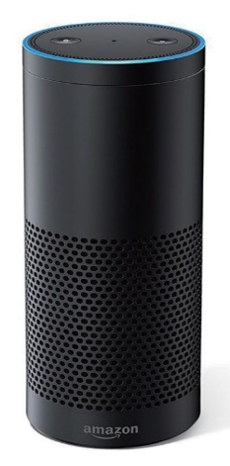


1. 졸업 연구 개요
“불켜”
음성인식 스피커
음성인식 성공
비장애인
“부커”
언어장애인
음성인식 실패
음성인식 스피커

Slide 6
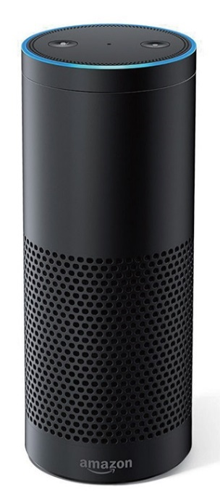

1. 졸업 연구 개요
언어장애인
(기계가 해독 불가한 음성)
변환기 Application
음성인식 스피커
음성인식 성공

Slide 7
2. 시나리오
사용자 입장에서의 시나리오
채널 올려
캐널 몰려
패널 올려
.
.
.
.
.
.
“태널 온녀＂
STT
<“채널 올려＂에 대한 변환된 텍스트>

Slide 8
2. 시나리오
시스템 내부 시나리오
1번 기능에 대한 Text DB
①
채널 올려
ID: 1
채널 올려
패널 올려
캐널 몰려
.
.
.
.
②
패널 올려
“태널 온녀＂
.
③
캐널 몰려
.
.
<“ 채널 올려 ”에 대한 10개(10번 수행시 최대)의 텍스트 데이터>

Slide 9
2. 시나리오
시스템 내부 시나리오
Db에 저장되어있던 Text
채널 올려(ID: 1)
채널 올려
패널 올려
캐널 몰려
.
.
.
.
“패널 올려＂
“채널 올려“ 음성 출력
TTS
Match
STT
<User>
<SmartPhone>

Slide 10


2. 시나리오
기능 등록 메뉴에서
원하는 명령어를 Text로 입력
기능 등록 UI
기능 등록 화면
등록할 명령어를 입력하세요
볼륨 높여줘
음성 입력하기
알 수 없는 작성자 님의 이 사진에는 CC BY-NC-ND 라이선스가 적용됩니다.

Slide 11

2. 시나리오
음성 10회 입력
기능 등록 UI
기능 입력 화면
n/10 회 입력
알 수 없는 작성자 님의 이 사진에는 CC BY-NC-ND 라이선스가 적용됩니다.

Slide 12
2. 시나리오
기능 등록 UI
기능 목록 화면
볼륨 높여줘
알 수 없는 작성자 님의 이 사진에는 CC BY-NC-ND 라이선스가 적용됩니다.

Slide 13
2. 시나리오
기능 실행 상태
기능 등록 UI
기능 실행 화면
알 수 없는 작성자 님의 이 사진에는 CC BY-NC-ND 라이선스가 적용됩니다.

Slide 14

2. 시나리오
기능 실행 완료 상태
기능 등록 UI
기능 실행 화면
“볼륨
높여줘“
“볼륨 높여줘“
재생 중
알 수 없는 작성자 님의 이 사진에는 CC BY-NC-ND 라이선스가 적용됩니다.

Slide 15
3. 기능 수행 흐름도
App에 음성 입력
서버로 data 전송
data 분석
NO
음성 인식이
되었는가?
기존 음성 비교,
추천
YES
YES
음성 Id를 App으로 전송
NO
인식
되었는가?
다시 말하기
NO
추천 기능이
사용자가 원하던 기능인가?
해당 음성 재생
YES
YES
서버에 data 저장
IOT 작동

Slide 16
4. 시스템 구성도
Client( App )
Server
음성등록기능
php
Pin, 음성 문장, 음성 데이터
명령어 생성 스크립트
저장
Database
MySQL database
Kakao login
회원정보

Slide 17




5. 개발 환경
Android
Android Studio

Slide 18
6. 개발 현황
개발 완료한 기능
명령어 등록 기능
명령어 실행 기능
개발할 기능
명령어 삭제
카카오톡 로그아웃 기능(보완 필요)
명령어 음성 목록 재생 기능
개발에서 제외할 기능
없음

Slide 19
6. 개발 현황
졸업 작품 GitHub 주소
https://github.com/KPU-serious/serious
팀원별 GitHub ID
팀장: 한연서
ID: yeonseoo
팀원: 이기성
ID: leegs103
팀원: 김진태
ID: pc177
팀원: 김지은
ID: zieunv
19

Slide 20
7. 업무 분담
 | 한연서 | 김지은 | 이기성 | 김진태
자료수집 | 알고리즘 관련 기술 수집
설 계 | 서버 설계 App 설계 | App 설계 알고리즘 설계 | 서버 설계 App 설계 | App 설계
구 현 | Server App 연동 알고리즘 구현 | UI App 구현 | Server UI | DB API
테 스 트 | 어플리케이션 작동/제어 테스트 통합 테스트 및 유지보수

Slide 21
8. 수행 일정
추진사항 | 12월 | 1월 | 2월 | 3월 | 4월 | 5월 | 6월 | 7월
주제조사 및 선정
요구사항 정의 및 분석
시스템설계 및 상세설계
구현
시험 및 데모
문서화 및 발표
최종보고서 작성 및 패키징

Slide 22

9. 필요 기술 및 참고 문헌
데이터를 저장하기 위한 서버
사용자 음성 데이터를 문자 데이터로
변환해 주는 Kakao Speech API

Slide 23
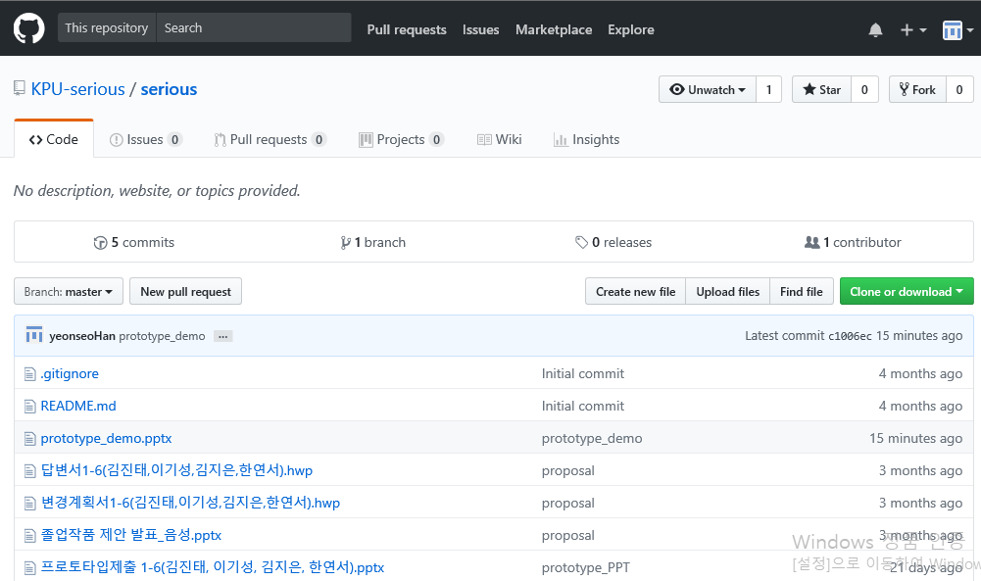
9. 필요 기술 및 참고 문헌
https://github.com/KPU-serious/serious

Slide 24
언어 장애인을 위한 음성 변환기

